Slide 1
DANILO MAGALHÃES RODRIGUES
Case técnico – Recuperação de crédito

Slide 2
VISÃO GERAL

Slide 3
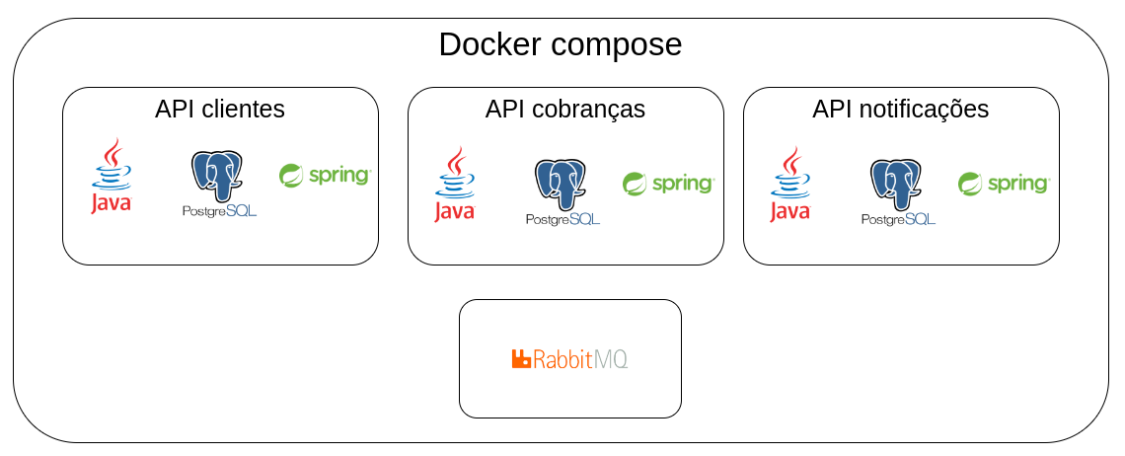

Slide 4
API CLIENTES

Slide 5
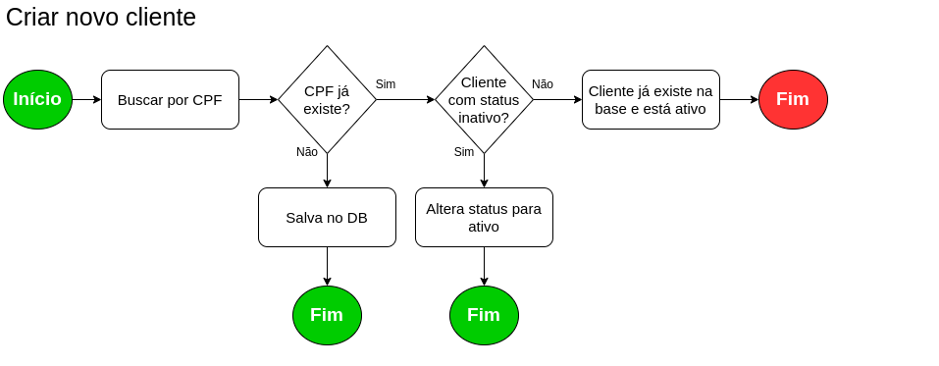

Slide 6
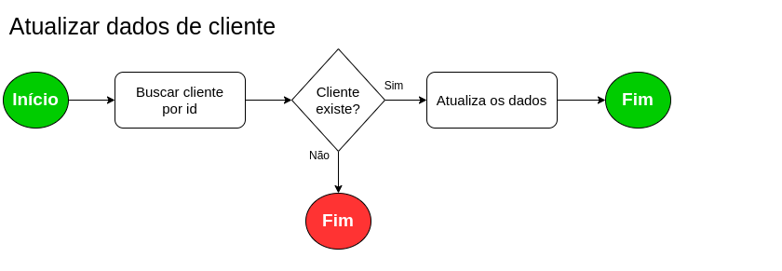

Slide 7
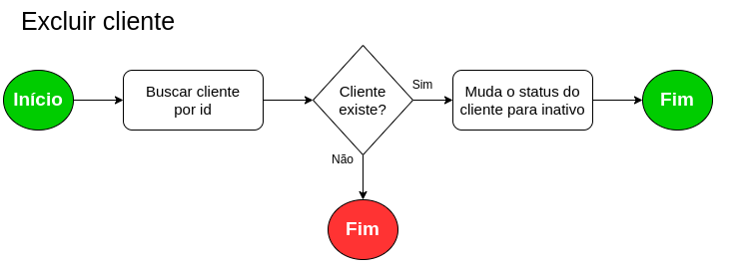

Slide 8
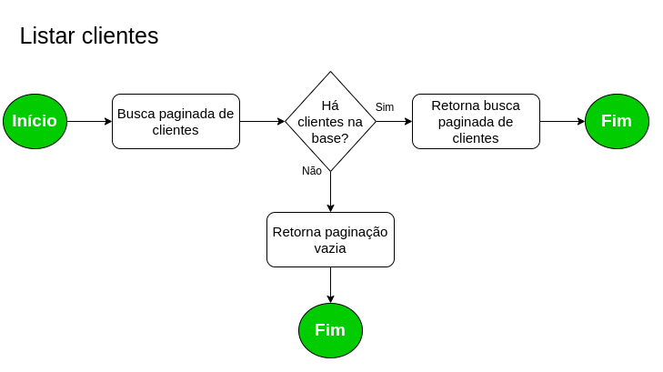

Slide 9
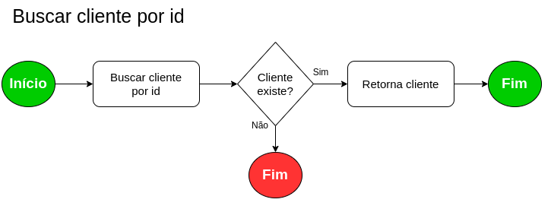

Slide 10


Slide 11


Slide 12


Slide 13


Slide 14
API NOTIFICAÇÕES

Slide 15
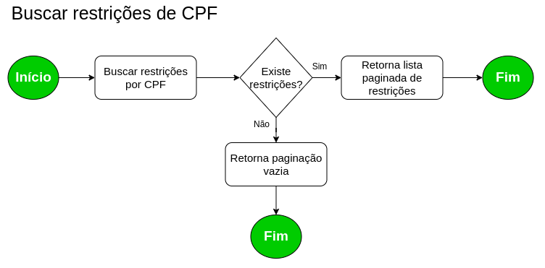

Slide 16


Slide 17
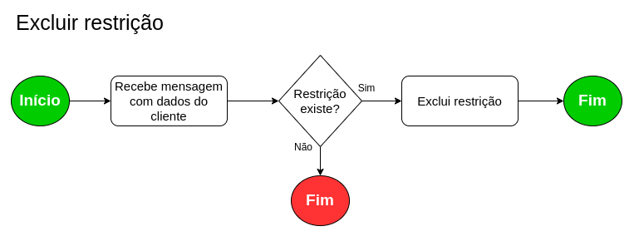

Slide 18


Slide 19
API COBRANÇA

Slide 20
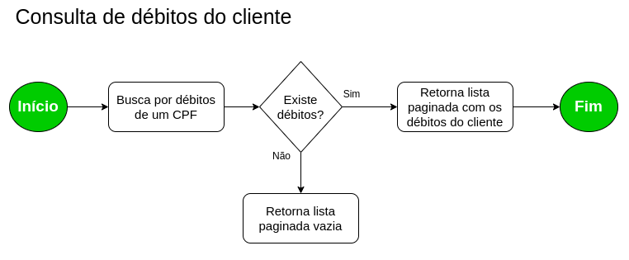

Slide 21
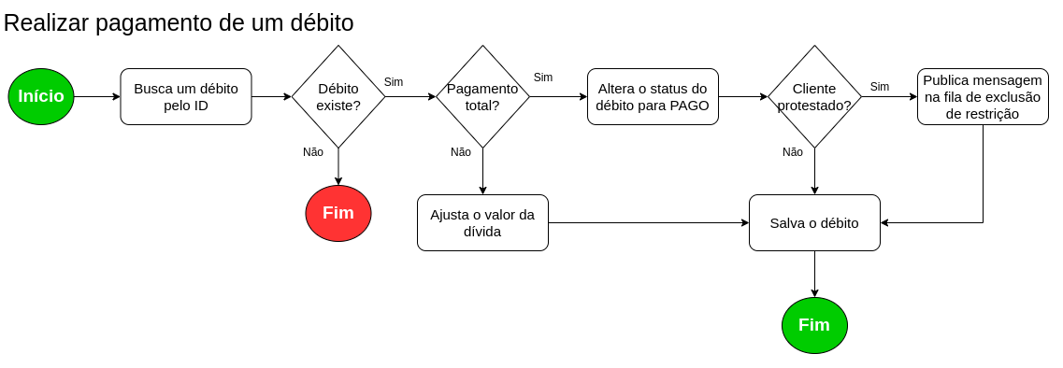

Slide 22


Slide 23
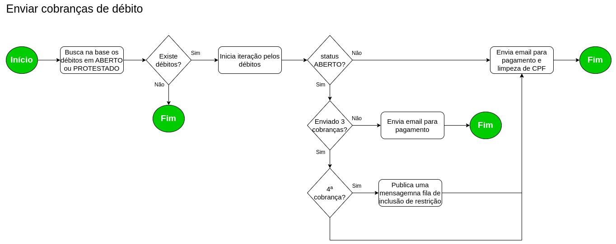

Slide 24
DÚVIDAS?

